Slide 1




TIK
EVALUASI INFORMASI
CARILAH INFORMASI DAN ISSUE TERKAIT SUATU PEMILU, KEMUDIAN ANALISIS DAN EVALUASI INFORMASI YANG DIDAPATKAN MENGGUNAKAN KRITERIA - KRITERIA DALAM SLIDE INI.
Definition
News
Evaluation
How To Find Information

Slide 2
TIK
DEFINITION INFORMASI
Fakta
Data
Informasi
Informasi merupakan kumpulan dari beberapa data yang tersusun atas fakta dari suatu peristiwa dalam kehidupan yang kamudian diberi makna melalui konteks.
Contoh : Dokument Perusahaan, Diagram Data, Berita, dll.
Definition
News
Evaluation

Slide 3





TIK
KRITERIA INFORMASI
Authority
Kriteria Informasi merupakan dasar dari penentuan apakah informasi yang kita dapatkan itu dapat di kategorikan sebagai sebuah informasi yang berkualitas, ataukah hanya sekedar kabar burung (tidak berkualitas).
informasi yang berkualitas memiliki beberapa kriteria yakni sebagai berikut.
Timeliness
Relevancy
Quality
Definition
News
Evaluation
Perpective

Slide 4
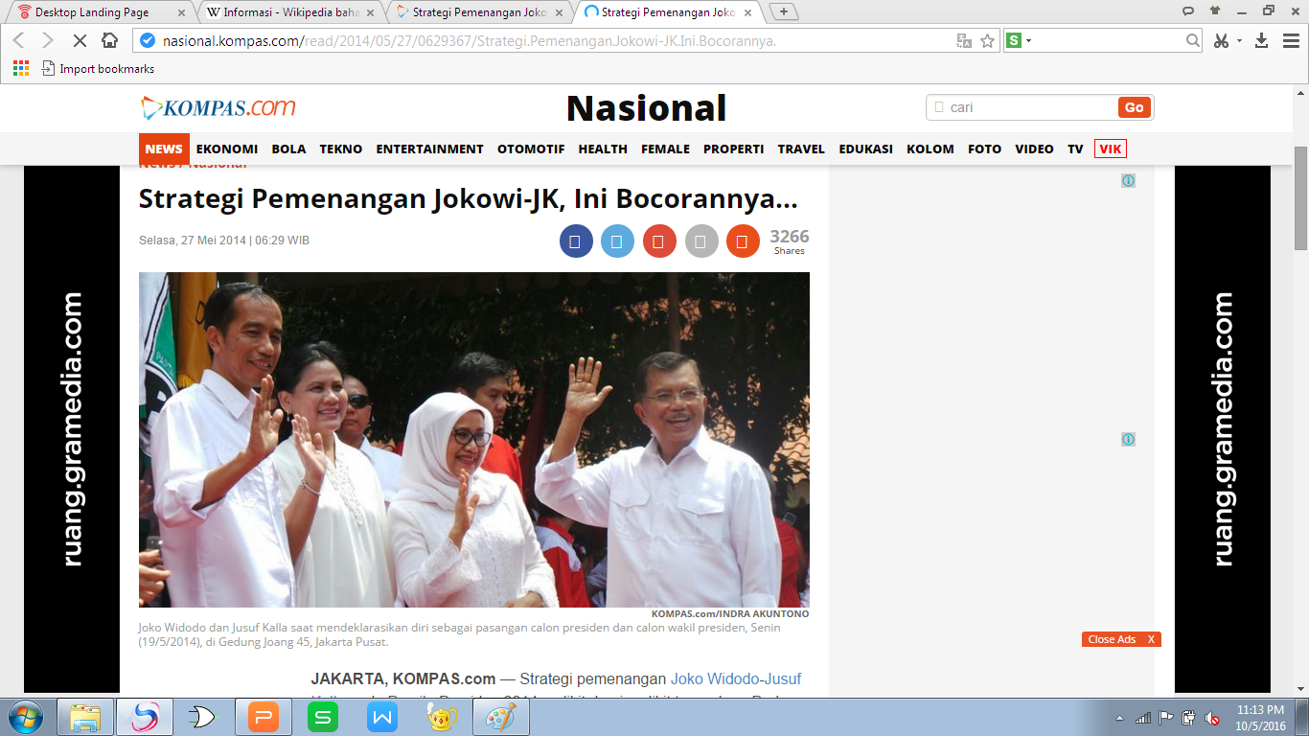
TIK
NEWS INFORMASI
Pada contoh kasus kali ini, kita akan mencoba menganalisis dan mengevaluasi Informasi tentang pemilu nasional dengan judul berita
Strategi Pemenangan Jokowi-JK, Ini Bocorannya
Di Website nasional.kompas.com
Di Tulis oleh Indra Akuntono
Definition
News
Evaluation

Slide 5
TIK
EVALUASI INFORMASI
Authority
JAKARTA, KOMPAS.com — Strategi pemenangan Joko Widodo-Jusuf Kalla pada Pemilu Presiden 2014 sedikit demi sedikit terungkap.
Pada prinsipnya, tim pemenangan gabungan akan memaksimalkan semua sumber daya dan potensi untuk menggalang dukungan serta memantau pemungutan suara.
Dua Paragraf
diatas merupakan bentuk authority dari berita yang telah di temukan. hal yang paling menonjol adalah terdapat tulisan KOMPAS.COM dimana ini merupakan bagian dari badan yang berwenang dalam hal penyebaran informasi.
untuk kasus yang satu ini informasi yang di sebarkan adalah informasi tentang pemilihan umum calon presiden dan wakil presiden 2014, yakni dengan mencari jejak - jejak yang di lalui oleh Joko Widodo - Jusuf Kalla dalam memenangkan pemilu tahun 2014.
Definition
News
Evaluation

Slide 6
TIK
EVALUASI INFORMASI
Timeliness
"Kami elaborasi semua kekuatan, dan semua wilayah akan bergotong royong," kata Puan, Senin (26/5/2014) di Senayan, Jakarta.
Dia melanjutkan, tim pemenangan nasional juga akan mendayagunakan semua kepala daerah di seluruh Indonesia, yang berasal dari partai pendukung.
Dua Paragraf
diatas merupakan bentuk timeliness dari berita yang telah di temukan. hal yang paling menonjol adalah terdapat tulisan “kata Puan, Senin (26/5/2014)”. dimana ini merupakan pernyataan tentang waktu informasi ini di ungkapkan oleh narasumber.
Definition
News
Evaluation

Slide 7
TIK
EVALUASI INFORMASI
Relevancy
Relawan Zona Kampanye
Door to Door
Pada Paragraf Sebelumnya
telah di jelaskan mengenai Anggota tim pengarah kemenangan jokowi.
Diparagraf selanjutnya dibahas mengenai Relawan yang akan melakukan kampanye di daerah tertentu lalu dilanjutkan dengan tehnik kampanye yang akan di lakukan
kalau di perhatikan ternyata tiap point dalam berita ini saling berkaitan satu sama lain. Hal inilah yang menjadi dasar pemenuhan kriteria relevancy.
Definition
News
Evaluation

Slide 8
TIK
EVALUASI INFORMASI
Quality
Akurat
Tepat Waktu
Relevan
Ekonomis
Mudah
Pada Kriteria ini
qualitas informasi itu, nampak dalam 2 aspek yakni tersirat dan tersurat.
secara tidak langsung kalau kita membaca dari awal sampai akhir, kita akan tertarik dan senang serta telah mengetahui bahwa hal - hal yang dilakukan oleh Jokowi JK itu seperti ini.
hal yang berupa manfaat itulah yang dinamakan kualitas dari informasi yang ada, apakah dibutuhkan atau tidak.
Definition
News
Evaluation

Slide 9
TIK
EVALUASI INFORMASI
Perpective
Pada Kriteria ini
Terdapat 2 hal yang menjadi kunci dari ketertarikan orang ingin membuka dan membaca informasi tersebut.
1. perhatikan judulnya --> terdapat kata ini Bocorannya, merupakan kata ajakan untuk orang tertari membaca hal tersebut, sebagai bahan evaluasi apabila ingin di terapkan di kehidupan kita.
2. objek gambar dan manusia yang ada pada gambar, yang ada pada gambar adalah 2 sosok yang sebelumnya telah bejasa pada indonesia, sudah jelas kedua toko ini dikenal dan hal inilah yang menyebabkan orang ingin mengetahui lebih lanjut aktivitas dari objek tersebut.
Definition
News
Evaluation

Slide 10
TIK
EVALUASI INFORMASI
http://nasional.kompas.com/read/2014/05/27/0629367/Strategi.Pemenangan.Jokowi-JK.Ini.Bocorannya.
http://seputarpengertian.blogspot.co.id/2014/04/seputar-pengertian-dan-langkah-langkah-Analisa-sistem.html

